Slide 1


“Diseño y optimización para la configuración de un sistema de Rack para Pallet.”
Clase
Alumno
Stephanie Andreina Suarez Rinconi (1884227)
Proyecto IMA
Grupo
María del Carmen Moya Martínez (1844160)
004
Profesor
Eliana Rachel Mendoza Hernández (1814505)
ING. ISAAC ESTRADA GARCIA
Abraham Zaudy Ríos Martínez (1806537)

Slide 2
INTRODUCCIÓN
El principal problema que se desea resolver con esta estructura con resistencia a vibraciones, es la desorganización y pérdida de material que puede presentar una línea de producción con respecto a los componentes que se manejan en la misma.
Es de suma importancia contar con una estructura que nos ayude a organizar y optimizar los tiempos de operación en nuestras líneas de producción; ya que además de tener un sistema organizado con los materiales que se manejan, también se evitará la pérdida de materiales y los tiempos muertos en producción bajaría notablemente.

Slide 3
DEFINICIÓN DE PROBLEMAS
Desorganización y falta de logística en almacén.
Pérdida de material que puede presentarse en una línea de producción.
Vibraciones en plantas de producción que pueden causar derrumbes de material.

Slide 4
JUSTIFICACIÓN
Se desea contar con una estructura que ayude a organizar y optimizar los procesos, además de tiempos de operación en las líneas de producción, así al tener un sistema de organizado, se logra reducir pérdida de materiales y daños colaterales, en caso de que haya posibilidad de uno debido a las vibraciones que se presentan en la planta de producción.

Slide 5


OBJETIVOS
Objetivo general
Diseño de un sistema de rack o estantería industrial optimo que cumpla con los estándares de almacenamiento en procesos industriales estándares que utilizan los pallets para la movilización y transporte de sus stocks.
Objetivos específicos
Mejorar el diseño de racks.
Simular el diseño del rack.
Comprobar el cumplimiento de la hipótesis planteada.
Mostrar el funcionamiento y beneficio del desarrollo del presente proyecto.
.

Slide 6
METODOLOGIA DE INVESTIGACIÓN Y REDACCIÓN
Para llevar acabo esta aplicación, se formulo por método deductivo para obtener las conclusiones de este caso en particular y se implemento una investigación aplicada para resolver un problema practico en la logística, así como una investigación de acción que se basa en unir la teoría con la practica a través de la aplicación. Por lo cual se puede representar como una metodología experimental.
Con la metodología experimental, se procederá a conocer los tipos de rack y sus funciones.
Propósito de Estudio
Descripción del procedimiento
Tipos de resultados evaluados

Slide 7
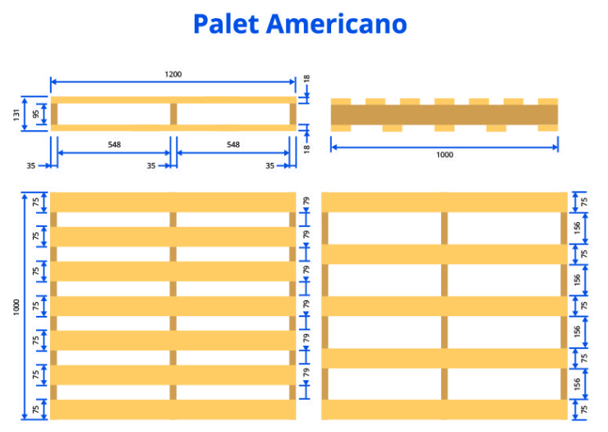
METODOLOGIA EXPERIMENTAL
El propósito de este estudio es desarrollar un diseño de rack que cumpla con los estándares de almacenamiento y condiciones de uso, al cual se desarrollara para el almacenamiento de inventarios o stocks movilizados y transportados en pallets.
Imagen 1. Pallet Seleccionado

Slide 8
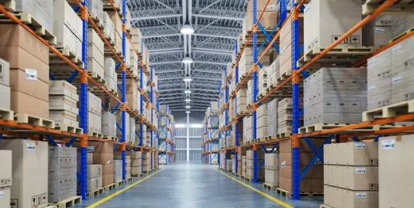
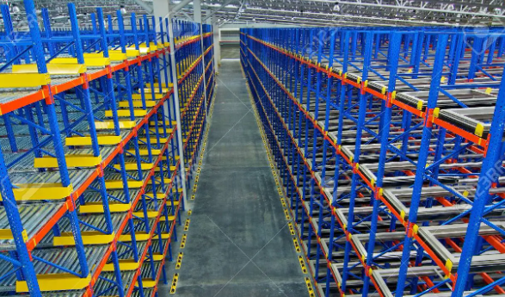
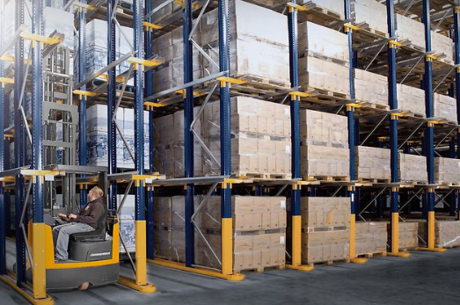
METODOLOGIA EXPERIMENTAL
Imagen 3. Rack para uso de Pallets
Imagen 2. Rack para uso de Pallets
Imagen 4. Rack para uso de Pallets

Slide 9
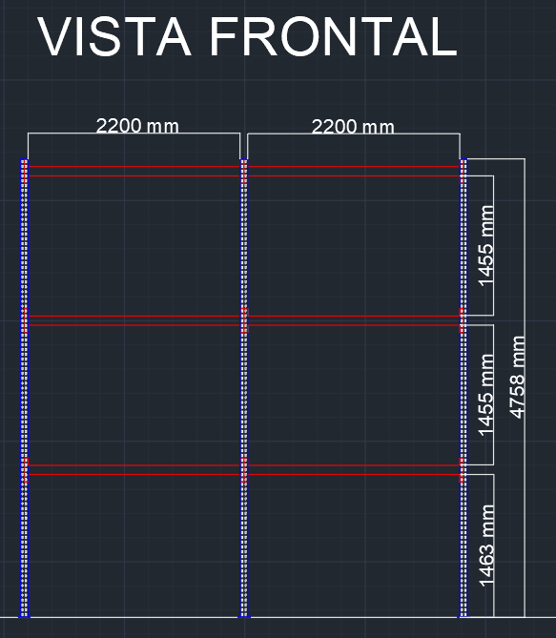
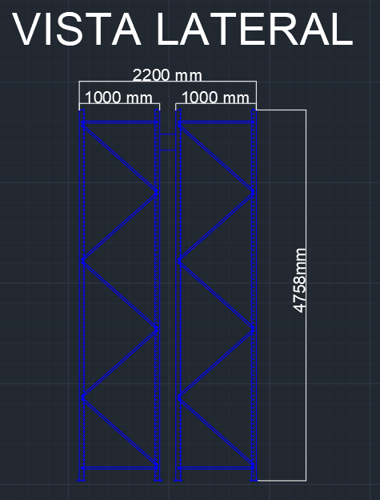
RESULTADOS Y DISCUSIÓN
Los Cálculos matemáticos para realizar la estructura del rack que cumpla con las condiciones de uso se realizaran en EXCEL.
Se realizo un plano en AutoCAD con las especificaciones que se dio como resultado en los cálculos.
Riostra
Pilar
Viga
Imagen 5. Vista Frontal de Rack
Imagen 6. Vista Lateral de Rack

Slide 10
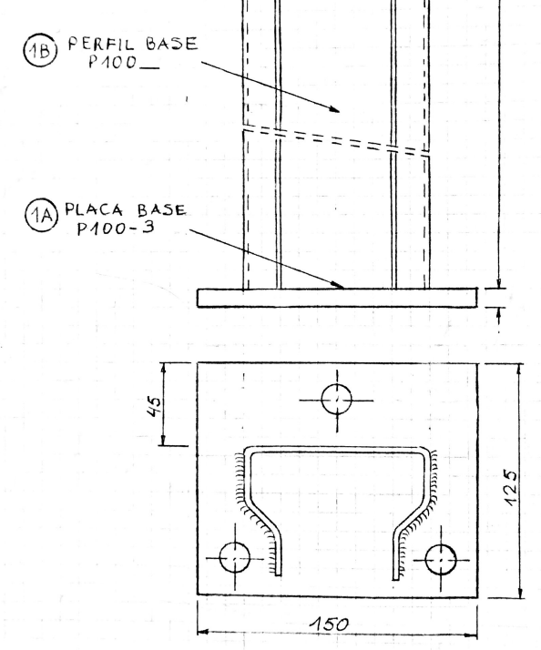
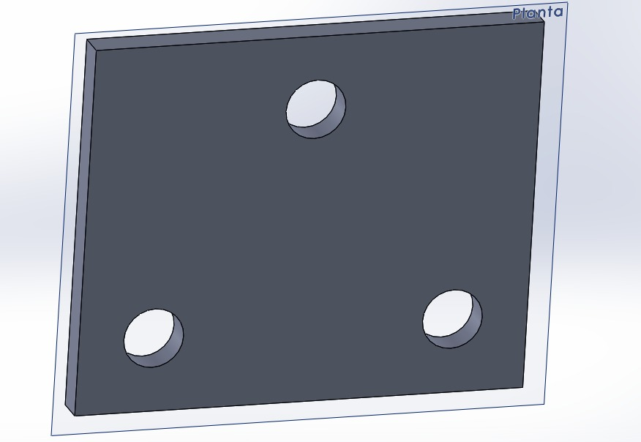
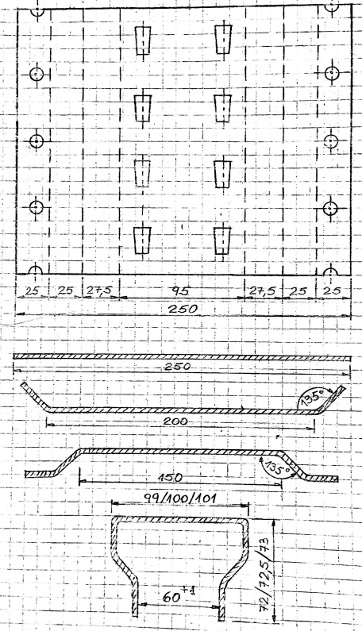
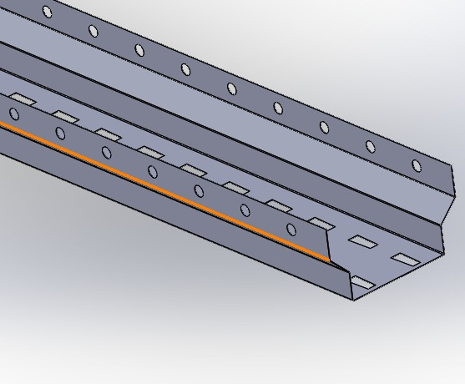
RESULTADOS Y DISCUSIÓN
Posteriormente se diseñaron las partes del rack el cual se llamo Pallets Rack, para así poder realizar la Simulación del rack comprobar si se cumple la hipótesis del proyecto.
Imagen 7. Placa Base de Pilar
Imagen 8. Pilar

Slide 11
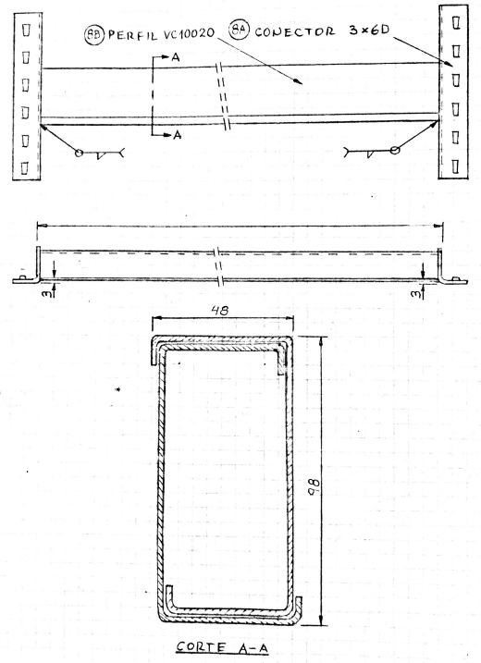
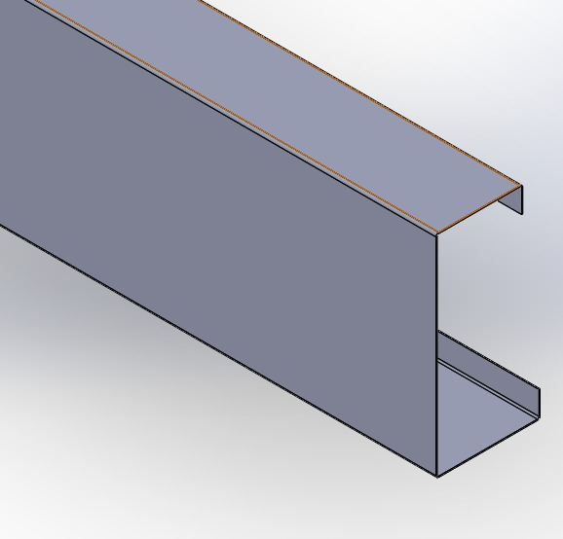
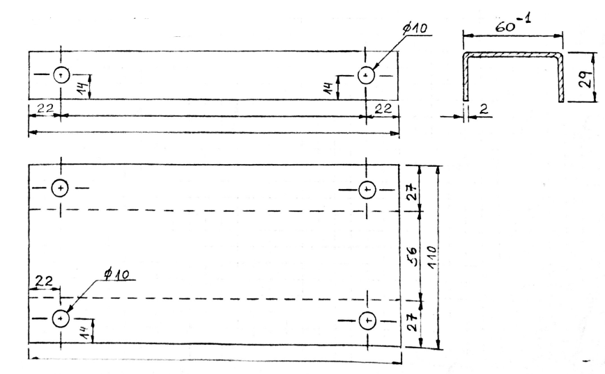
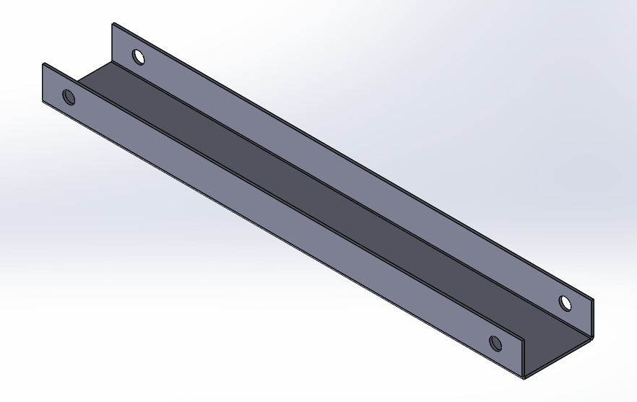
RESULTADOS Y DISCUSIÓN
Imagen 9. Viga
Imagen 10. Riostra o Arriostramiento Transversal

Slide 12
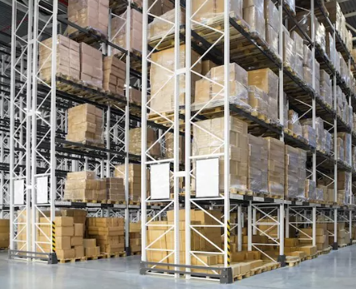
DISEÑO
Imagen 11. Rack de ejemplo y seguimiento comparativo

Slide 13
CRONOGRAMA DE ACTIVIDADES
Actividades a realizar | Ago. | Sep. | Oct. |  | Nov.
Comienzo de proyecto
Definición de Problemas
Desarrollo de antecedentes
Justificación del Proyecto
Descripción de Objetivos
Metodología de Investigación
Revisión
Introducción
Desarrollo de diseño de Rack
Correcciones de Diseño
Verificación de Objetivos Alcanzados
Conclusión
Presentación de Proyecto IMA
 | FINALIZADO
 | RETRASOS / DESVIACIONES

Slide 14
CONCLUSIÓN
Un rack es un apoyo de almacenamiento que genera seguridad y ayuda con la logística de los productos que se manejan en una producción, ya sea con inventarios de materia prima, de productos en proceso, productos terminados, material de reserva, entre otros.
Con el diseño de una rack con fácil disposición de despacho que cuente con resistencia a vibraciones en caso de accidentes, choques de las maquinarias de transporte con los racks o materiales, y así no genere derrumbes es una garantía para las empresas de que sus almacenes no tendrán perdidas que no puedan recuperar, y manteniendo la calidad de los productos. Es el mayor beneficio de aportación con la elaboración del diseño para implementarlo en las industrias.

Slide 15
¿Preguntas?
GRACIAS POR SU ATENCIÓN
¿Duda?
¿Comentario?

